Slide 1
VGA
姓名: 許育豪
學號: C109112128

Slide 2
VGA掃描原理
VGA是透過行列掃描來進行顯示的，他會從螢幕的最左上角往右邊掃描，到底後在到下一列進行掃描，直到最後一列掃描完後回到第一列。
所以理論上來講我們只需要做顯示出來的部分就好，但實際上沒有這麼簡單。在做行列掃秒時，他們還都需要有前沿、後沿和同步脈衝寬度，才能使螢幕正常顯示。
在沒有同步脈衝寬度是拿來告訴顯示器哪裡是新的行跟列，如果沒有這部分會造成顯示器無法定位當前的行列，導致失真；後沿則是同步脈衝結束到有效顯示這段時間顯示器會準備接收資料，若缺少這部分會導致顯示器錯誤解讀資料，使畫面撕裂或閃爍；前沿則是表示有效顯示到下次同步脈衝開始這段時間顯示器會將位置歸位準備接受下次資料，若缺少會使像素錯位。

Slide 3
VGA程式設計
假設我要做的是640x480並且畫面更新為60Hz，行同步脈衝為96、行後沿48、行顯示640、行前沿16；列同步脈衝為2、列後沿33、列顯示480、列前沿10，那麼1秒內更新的總像素就是[(96+48+640+16) + (2+33+480+10)]*60 = 25,200,000，所以頻率約15 MHz。
透過兩個計數器分別代表行跟列，分別在數到前沿這段時間，訊號輸出“LOW”，其餘時間輸出“HIGH”，這樣就可以做到簡易的螢幕顯示。

Slide 4
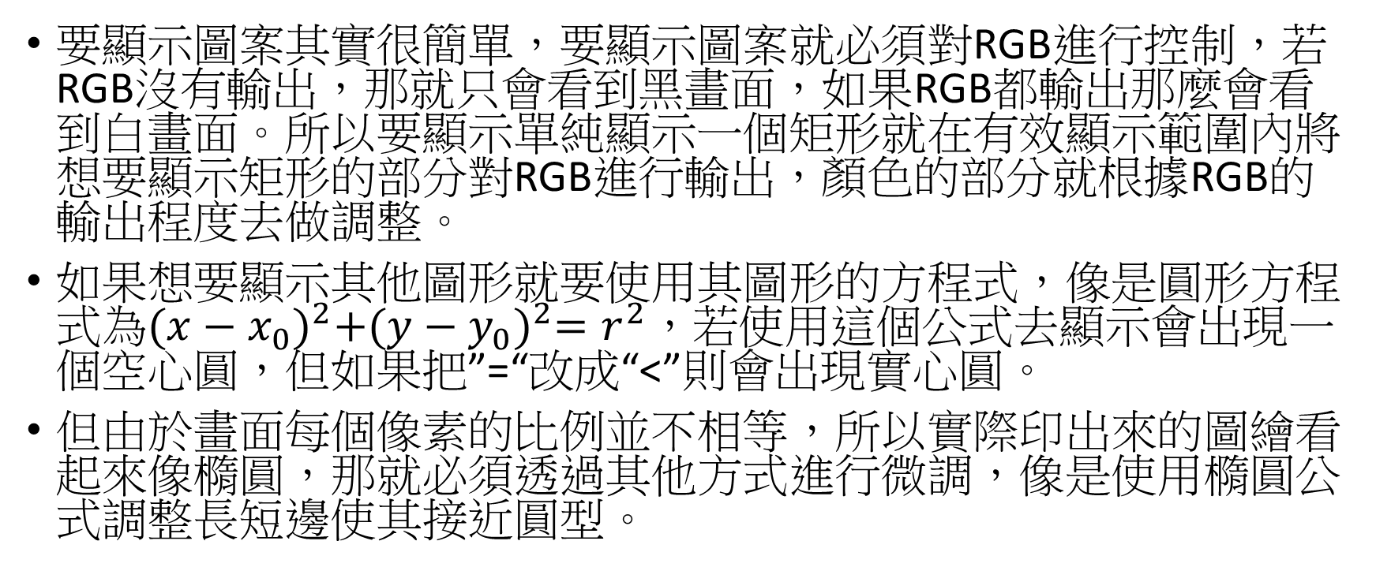
VGA程式設計_圖案顯示
要顯示圖案其實很簡單，要顯示圖案就必須對RGB進行控制，若RGB沒有輸出，那就只會看到黑畫面，如果RGB都輸出那麼會看到白畫面。所以要顯示單純顯示一個矩形就在有效顯示範圍內將想要顯示矩形的部分對RGB進行輸出，顏色的部分就根據RGB的輸出程度去做調整。
如果想要顯示其他圖形就要使用其圖形的方程式，像是圓形方程式為${(x−x_{0})}^{2}+{(y−y_{0})}^{2}=r^{2}$，若使用這個公式去顯示會出現一個空心圓，但如果把”=“改成“<”則會出現實心圓。
但由於畫面每個像素的比例並不相等，所以實際印出來的圖繪看起來像橢圓，那就必須透過其他方式進行微調，像是使用橢圓公式調整長短邊使其接近圓型。

Slide 5
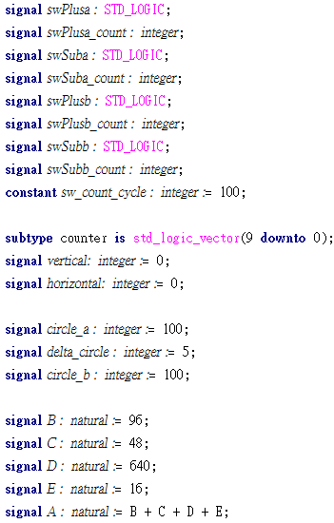
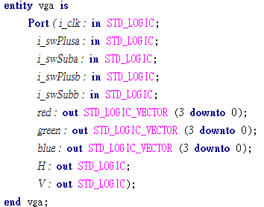
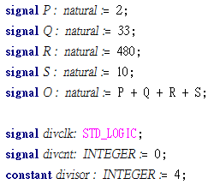
VGA程式_輸入輸出+基本參數宣告

Slide 6
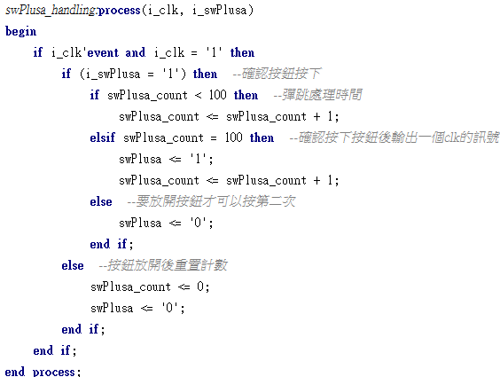

VGA程式_圓形調整按鈕處理

Slide 7
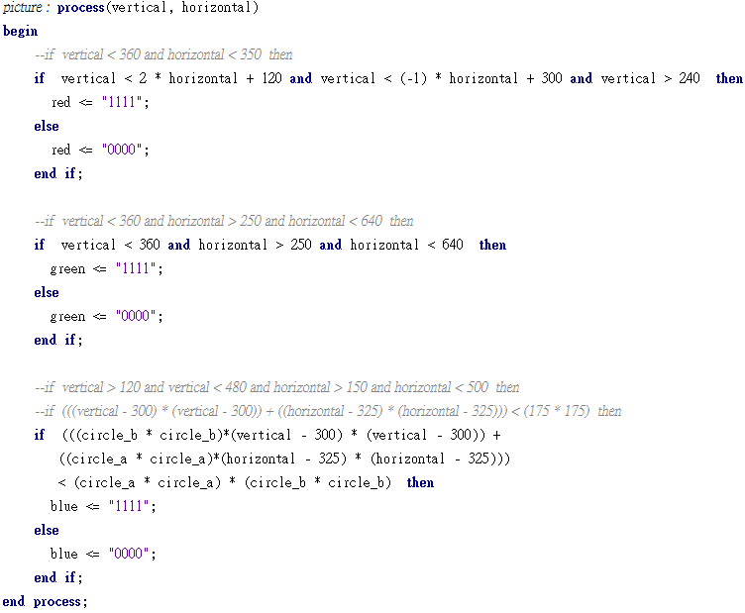
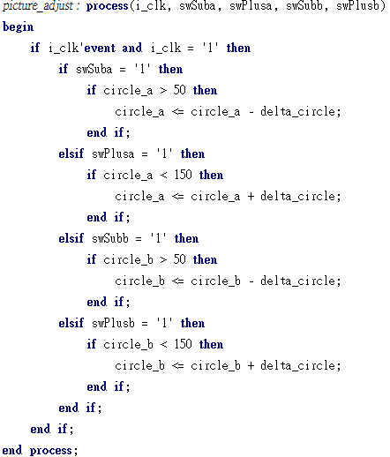
VGA程式_圓形參數調整+圖案顯示

Slide 8
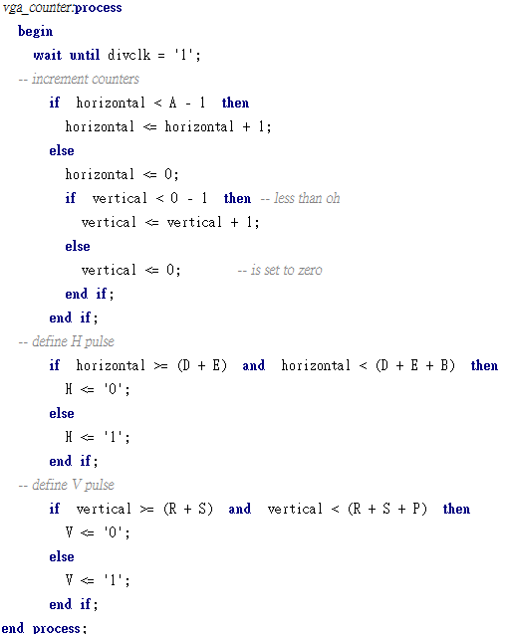
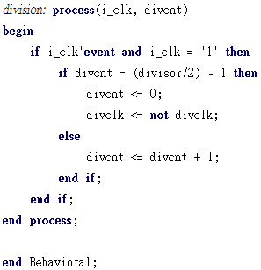
VGA程式_計數器+行列掃秒輸出控制+除頻器

Slide 9
VGA+乒乓球
姓名: 許育豪
學號: C109112128

Slide 10
VGA+乒乓球程式設計
沿用過去的乒乓球設計，同樣要有8個位置可以顯示球，所以要先設定好球在最左邊和最右邊的位置是哪裡，之後將兩邊中間的距離除以8後就知道每個位置間的間距是多少。
數字的部分VGA顯示起來比較麻煩，繼續使用led顯示。

Slide 11
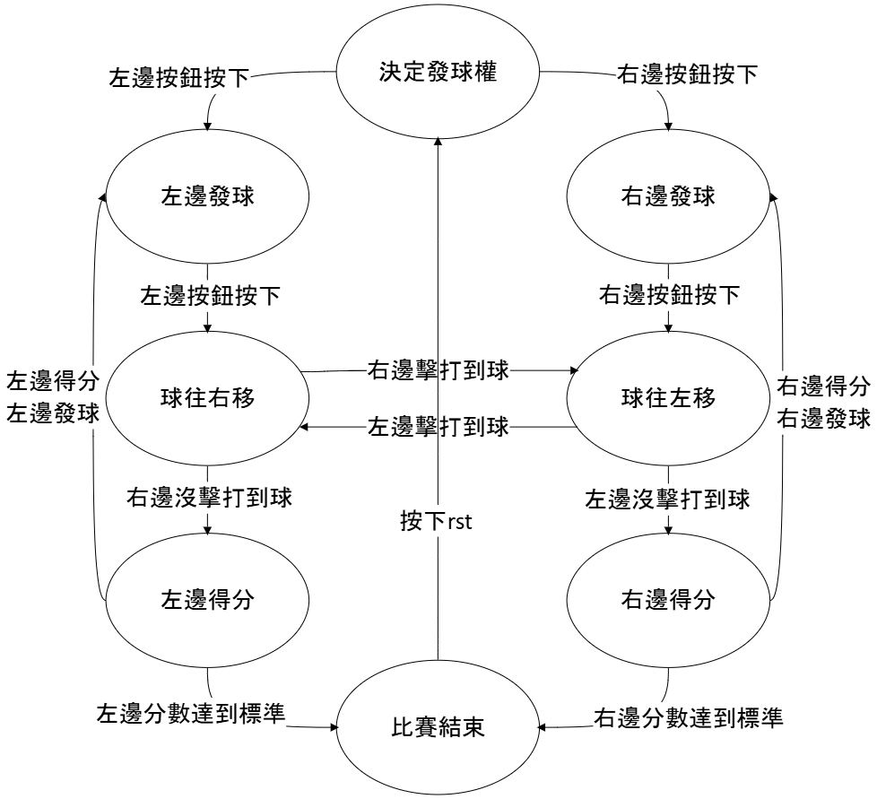
VGA+乒乓球狀態圖

Slide 12
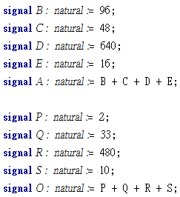
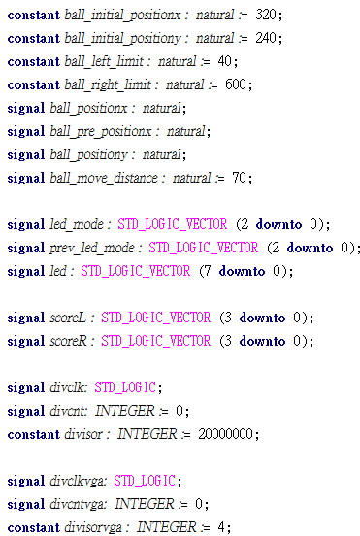
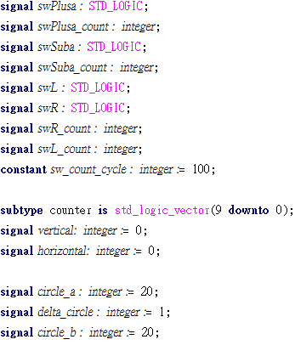
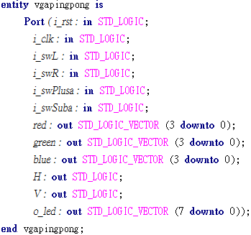
VGA+乒乓球程式_輸入輸出+參數宣告

Slide 13
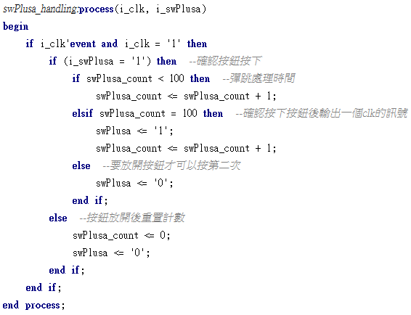
VGA+乒乓球程式_按鈕處理

Slide 14
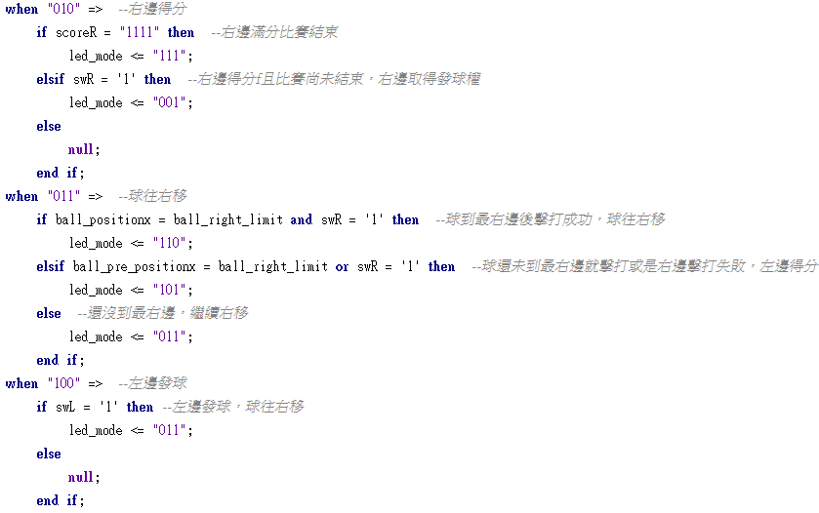
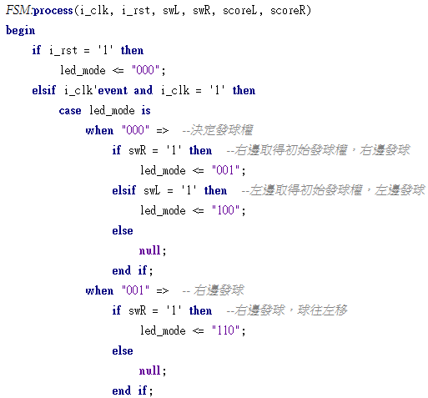
VGA+乒乓球程式_乒乓球FSM1

Slide 15
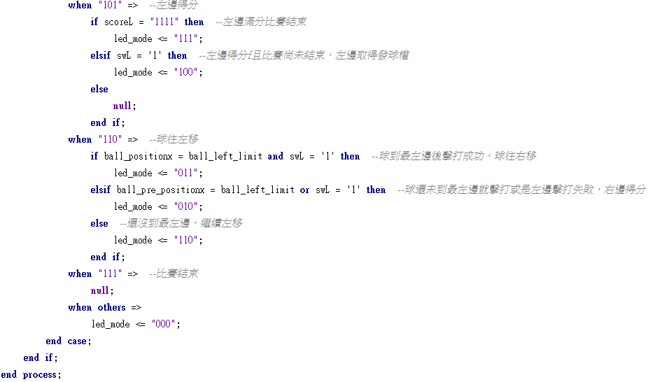
VGA+乒乓球程式_乒乓球FSM2

Slide 16
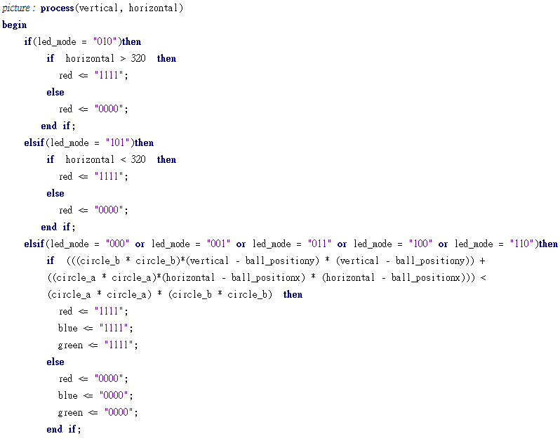
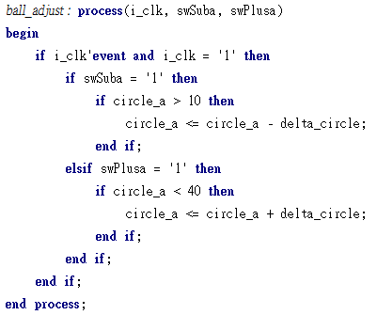
VGA+乒乓球程式_球參數調整

Slide 17
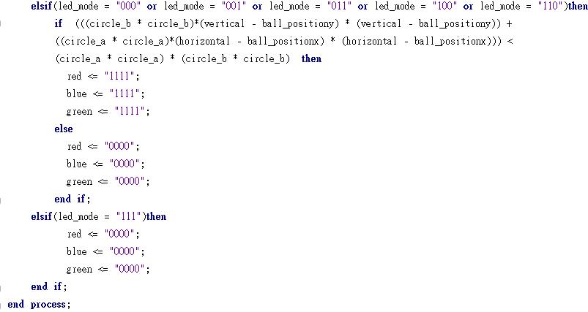
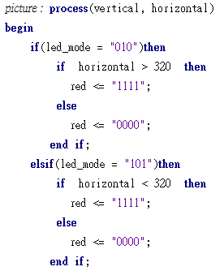
VGA+乒乓球程式_顯示2

Slide 18
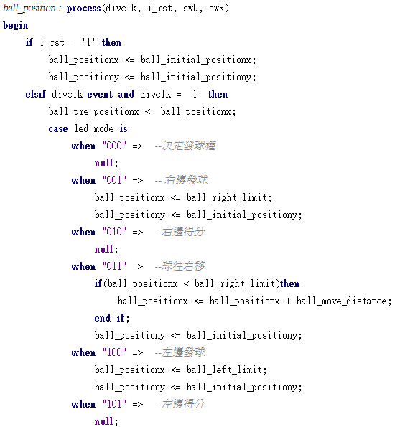
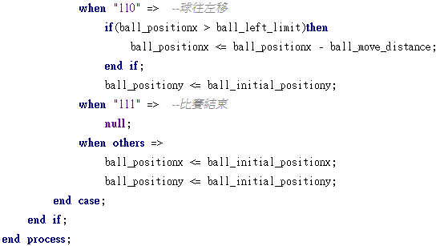
VGA+乒乓球程式_球位置決定

Slide 19
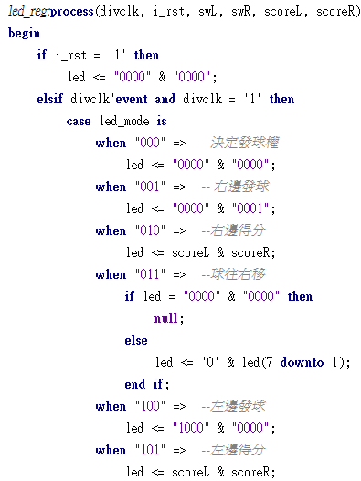
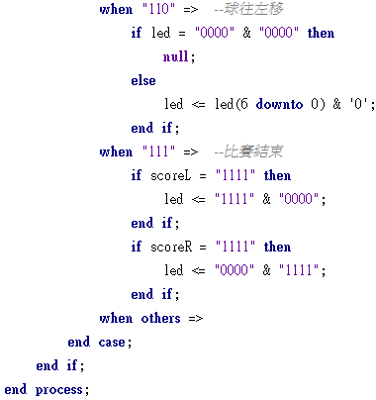
VGA+乒乓球程式_LED暫存(沿用)

Slide 20
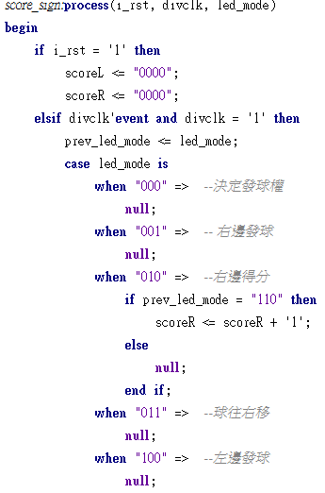
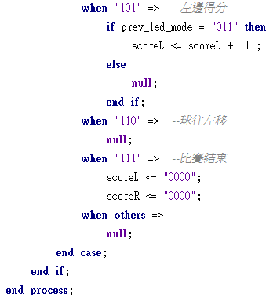
VGA+乒乓球程式_分數紀錄

Slide 21
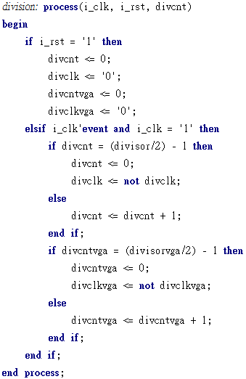
VGA+乒乓球程式_除頻器

